Slide 1


УПРАВЛЕНИЕ ФЕДЕРАЛЬНОГО КАЗНАЧЕЙСТВА ПО Г. СЕВАСТОПОЛЮ
Порядок осуществления санкционирования расходов
при казначейском сопровождении целевых средств,
утвержденный приказом Минфина России
от 17.12.2021 № 214н
Отдел казначейского сопровождения
Севастополь
2022 год

Slide 2
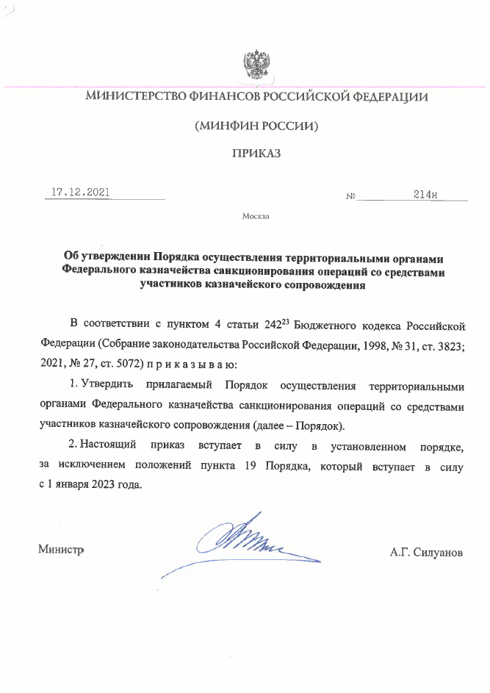
УПРАВЛЕНИЕ ФЕДЕРАЛЬНОГО КАЗНАЧЕЙСТВА ПО Г. СЕВАСТОПОЛЮ
Санкционирование расходов при казначейском сопровождении
В 2022 году санкционирование расходов юридических лиц осуществляется на основании
Приказа Минфина России от 17.12.2021 № 214н
«Об утверждении Порядка осуществления территориальными органами Федерального казначейства операций со средствами участников казначейского сопровождения» (далее – Порядок).
2

Slide 3
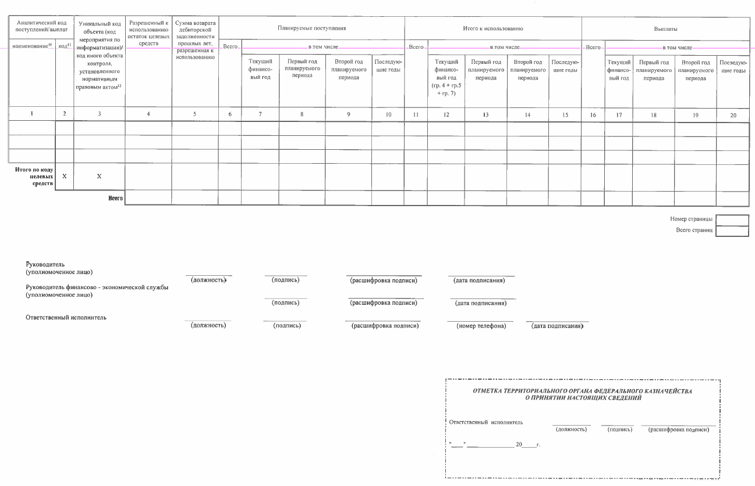
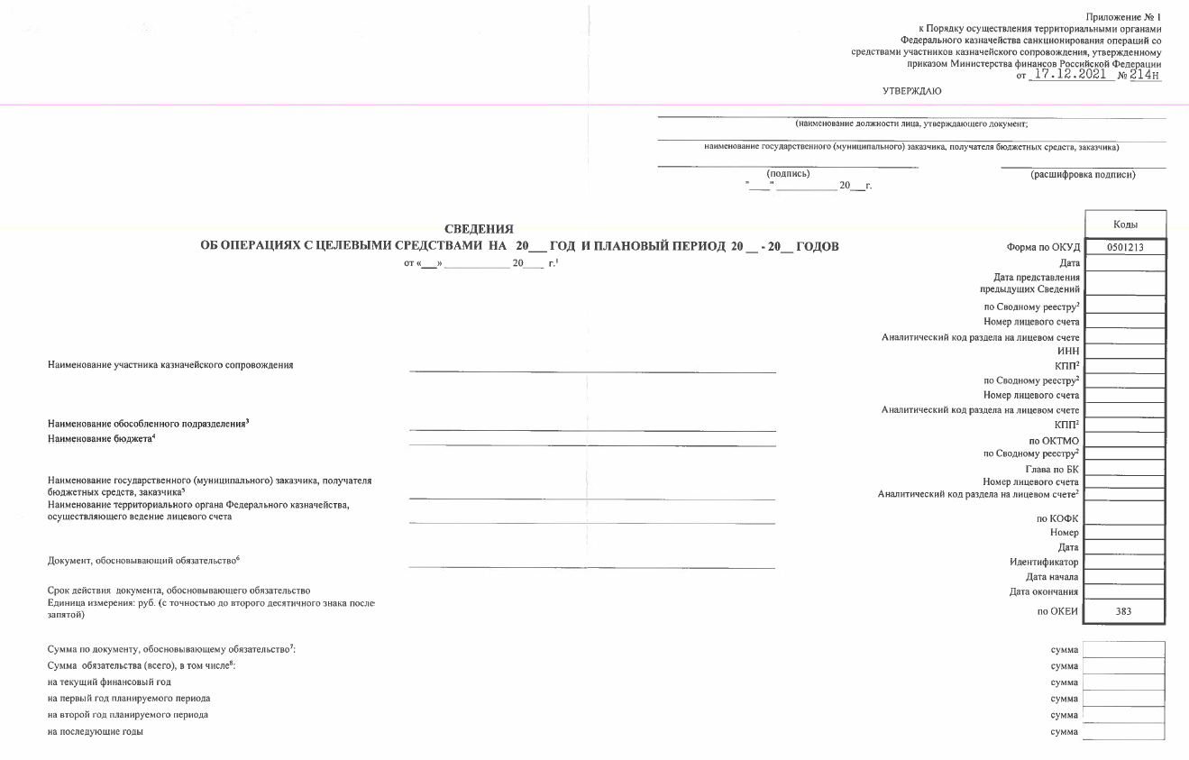
УПРАВЛЕНИЕ ФЕДЕРАЛЬНОГО КАЗНАЧЕЙСТВА ПО Г. СЕВАСТОПОЛЮ
Санкционирование расходов при казначейском сопровождении
Согласно п. 4 Порядка:
Для санкционирования операций с целевыми средствами участник казначейского сопровождения формирует и представляет в территориальный орган Федерального казначейства Сведения об операциях с целевыми средствами на 20__ год
и на плановый период 20__ – 20__ годов (Приложение № 1 Порядка)
(далее – Сведения).
Согласно п. 8 Порядка:
Государственный заказчик / юридическое лицо, являющееся заказчиком
по договору, не позднее 10 рабочего дня со дня поступления
от участника казначейского сопровождения Сведений утверждает
их на срок действия документа, обосновывающего обязательство, или направляет участнику казначейского сопровождения лицу уведомление
об отказе в утверждении Сведений, в случае, если источники поступлений
и направления расходования целевых средств, указанные в Сведениях,
не соответствуют результатам их предоставления, с указанием причины,
по которой они не могут быть утверждены.
3

Slide 4

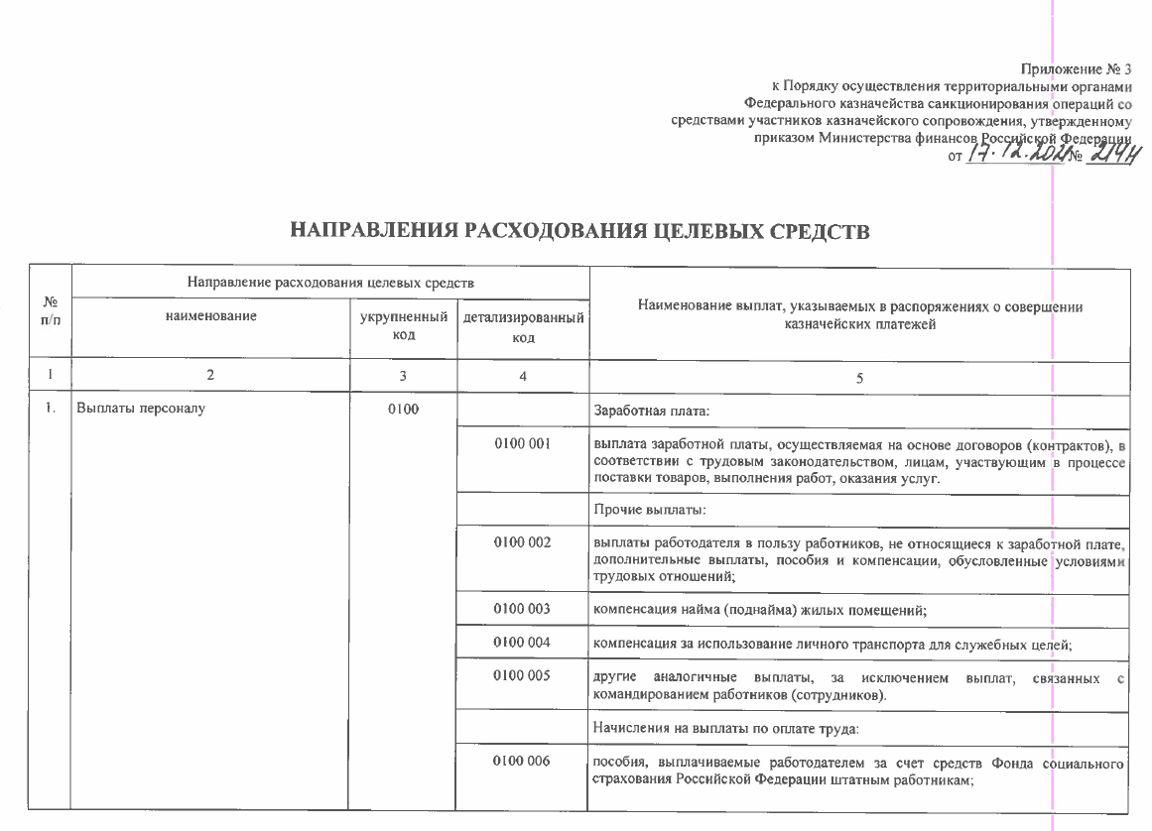


УПРАВЛЕНИЕ ФЕДЕРАЛЬНОГО КАЗНАЧЕЙСТВА ПО Г. СЕВАСТОПОЛЮ
Санкционирование расходов при казначейском сопровождении
В Сведениях обязательно указывается:
информация, указанная в сносках Приложения № 1 Порядка;
источники поступлений целевых средств, а также направления расходования целевых средств, соответствующие результатам, определенным при предоставлении целевых средств
Источники поступления целевых средств
(Приложение № 2 к Порядку)
Направления расходования целевых средств
(Приложение № 3 к Порядку)
УФК по г. Севастополю осуществляет проверку представленных юридическим лицом Сведений на соответствие пунктам 4 – 10 Порядка, и не позднее рабочего дня, следующего за днем представления сведений:
отражает показатели Сведений на лицевом счете в случае соответствия указанным пунктам;
возвращает Сведения в соответствии с п. 35 Порядка в случае несоответствия указанным пунктам.
При перечислении целевых средств заказчиком на лицевой счет исполнителя необходимо указать код поступления, в противном случае средства зачислятся на лицевой счет без права расходования.

Slide 5
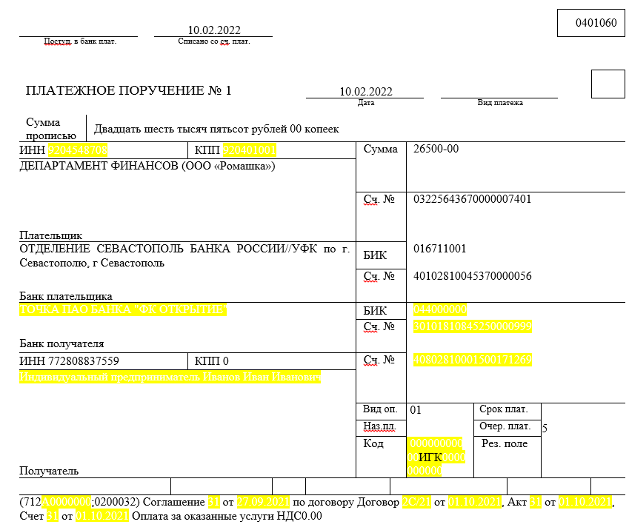
УПРАВЛЕНИЕ ФЕДЕРАЛЬНОГО КАЗНАЧЕЙСТВА ПО Г. СЕВАСТОПОЛЮ
Санкционирование расходов при казначейском сопровождении
Территориальный орган Федерального казначейства при санкционировании целевых расходов осуществляет проверку представленных юридическим лицом распоряжений по направлениям пункта 24 Порядка.
В распоряжении (платёжном поручении) обязательно указывается:
Наименование плательщика и получателя средств;
Образец
ИГК (идентификатор соглашения, государственного контракта);
ИНН, КПП, банковские реквизиты.
В текстовом назначении распоряжения:
Лицевой счет плательщика (в скобках);
Детализированный код направления расходования целевых средств;
Реквизиты (тип, номер, дата) государственного контракта (контракта, договора, соглашения), на основании которого открыт лицевой счёт;
Краткое содержание операции, соответствующее укрупнённому коду направления расходования целевых средств (включенного
в Сведения);
Реквизиты представляемых документов-оснований;
Отметка о НДС и его сумма.

Slide 6
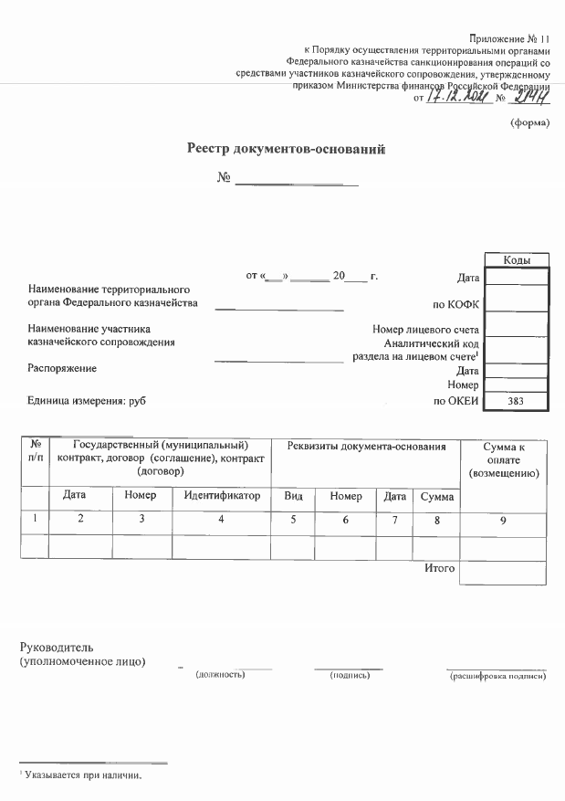

УПРАВЛЕНИЕ ФЕДЕРАЛЬНОГО КАЗНАЧЕЙСТВА ПО Г. СЕВАСТОПОЛЮ
Санкционирование расходов при казначейском сопровождении
Расшифровка распоряжения (платежного поручения)
Образец
В расшифровке распоряжения (платежного поручения) необходимо указать детализированный код расходов, сумму средств распоряжения, а также указать информацию о лицах, подписывающих документ: должность, расшифровку подписи (ФИО), а также дату подписания документа.
Код цели получателя указывается при перечислении авансового платежа на 71 лицевой счет исполнителя (соисполнителя).
При электронном заполнении распоряжения необходимо прикрепить во вложения сканированные копии документов-оснований и подтверждающих документов, а также указать их реквизиты (тип, номер, дата) в реестре документов-оснований либо
в текстовом назначении распоряжения.
Реестр документов-оснований.
В случае представления к распоряжению (платежному поручению) большого количества документов оснований (товарные накладные, акты, УПД и т.д.) используется реестр документов-оснований.

Slide 7



УПРАВЛЕНИЕ ФЕДЕРАЛЬНОГО КАЗНАЧЕЙСТВА ПО Г. СЕВАСТОПОЛЮ
Спасибо за внимание!
При возникновении дополнительных вопросов обратитесь по контактам:
Приемная:
+ 7 (8692) 22-07-01
Отдел казначейского сопровождения:
+ 7 (8692) 22-17-07
299011, г. Севастополь, ул. Балаклавская, 9.
ufk74@roskazna.ru
7400-oks@roskazna.ru

